Slide 1
講給你聽
我們的血汗路途

Slide 2
關於我們
繁星 林宥任 14%彰化師範大學數學系 王采文 19%金門大學長期照護系 吳俞萱 1%中國醫藥大學藥學系 顏逢萱 3%中山醫學大學護理系 個申 楊廷烽 39%靜宜大學資訊工程系（類繁星） 王品淇 41%銘傳大學財金法律系 (另外申請四技)

Slide 3
目錄
複習歷程概說(學測不包含指考)
各科複習方法
如何安排讀書規劃
給高二同學的建議

Slide 4
About繁星
優點
以較低的分數上分數較高的大學
不用面試
報名費便宜
放榜時間早
缺點
一二年級成績要維持住
放棄沒退路 指日可待

Slide 5
timeline
暑假
盡量把
1~2冊讀完
9、10月緩衝期
進度與復習比約4:6
不要放棄進度
11、12月
踏實的複習完學測範圍
刷題目
進度與復習比約2:8
1月～學測前一天把模考、做過的練習題再看一遍
專門看錯的

Slide 6
tips
限時
照考試流程
作文或英文手寫確實請老師批改
先把會的做完 不會的跳過

Slide 7
各科複習
國文-古文三十篇 國學常識
英文-多背單字 練習翻譯
數學-刷題
自然科-觀念清楚

Slide 8
模擬考
平常心 認真看待
檢討確實

Slide 9
五選四的因應之道
了解自己 認清現實

Slide 10
如何選填
各校系繁星採計%數
歷屆學測級分、科目
各校系採計的在校成績科目
落點分析當參考用 多方比對

Slide 11
海外留學講座
中國大陸大學 申請入學分享

Slide 12
1 申請方式
Let’s start!

Slide 13
2020申請日期
西安電子科技大學：三月中
華南理工大學：三月底
重慶大學：四月中
隨年隨校不同，注意與台灣二階的衝突

Slide 14
所需資料
台胞證：有效護照
學生證、身分證
學測成績單、中學成績單
1000字自我介紹：經歷與動機
（推薦信1至2封）

Slide 15
申請資格
第一階段—— 學測成績
西安電子科技大學：國英數一科均標
華南理工大學：國英均標 數自前標
重慶大學：國英均標 數自前標
第二階段：面試表現為主

Slide 16
填表方式
個人基本情況、教育背景、推薦人資訊
選報專業類志願
所獲獎勵
中學階段課外活動、社會活動和個人興趣特長
自傳（部分學校要求手寫）

Slide 17
注意事項
所獲獎勵要附上日期
中學階段課外活動、社會活動和個人興趣特長
「學術活動、文體活動、社會活動及其他」
起止年月、每年∕每周投入時間、職稱
推薦信：自己完成後，預留時間給校長

Slide 18
2 面試過程
放 輕 鬆 ！

Slide 19
西安電子科技大學
1對1，三分鐘自我介紹
三分鐘面試內容
以臨場反應和語句表達為評分標準
建議穿著正式套裝

Slide 20
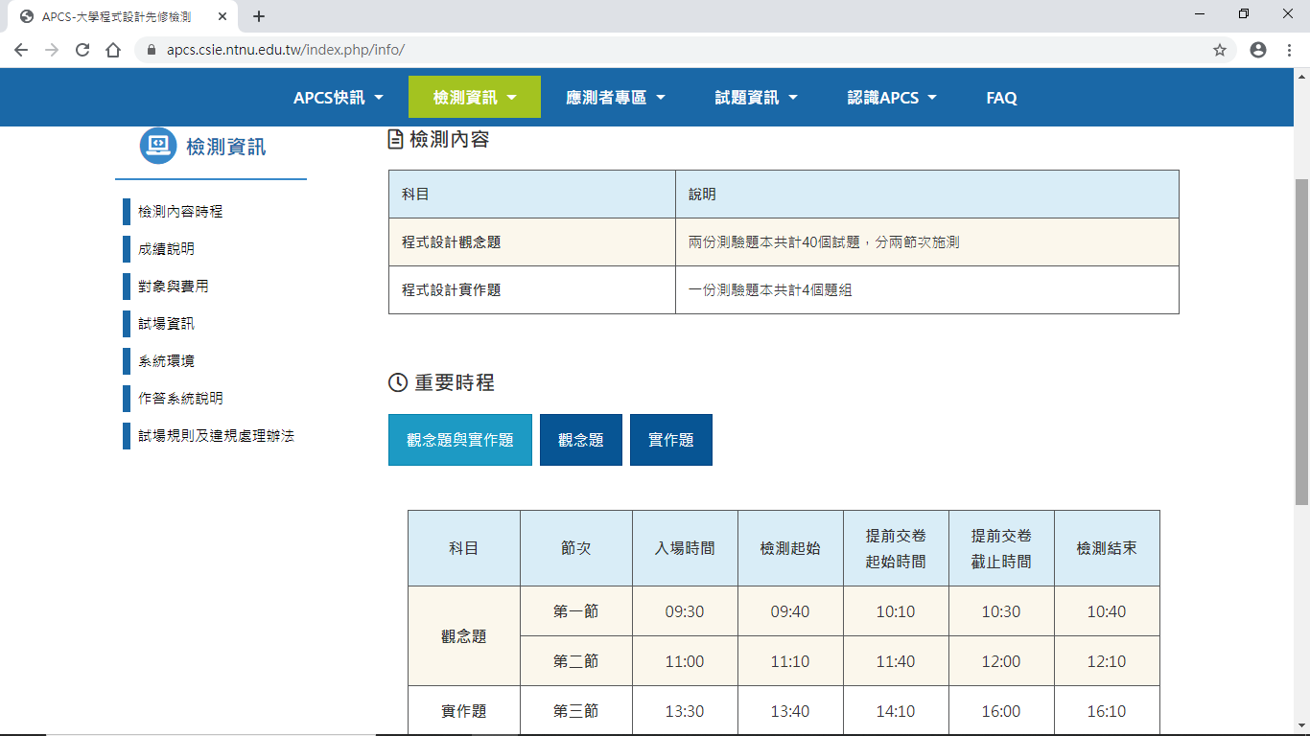

Slide 21
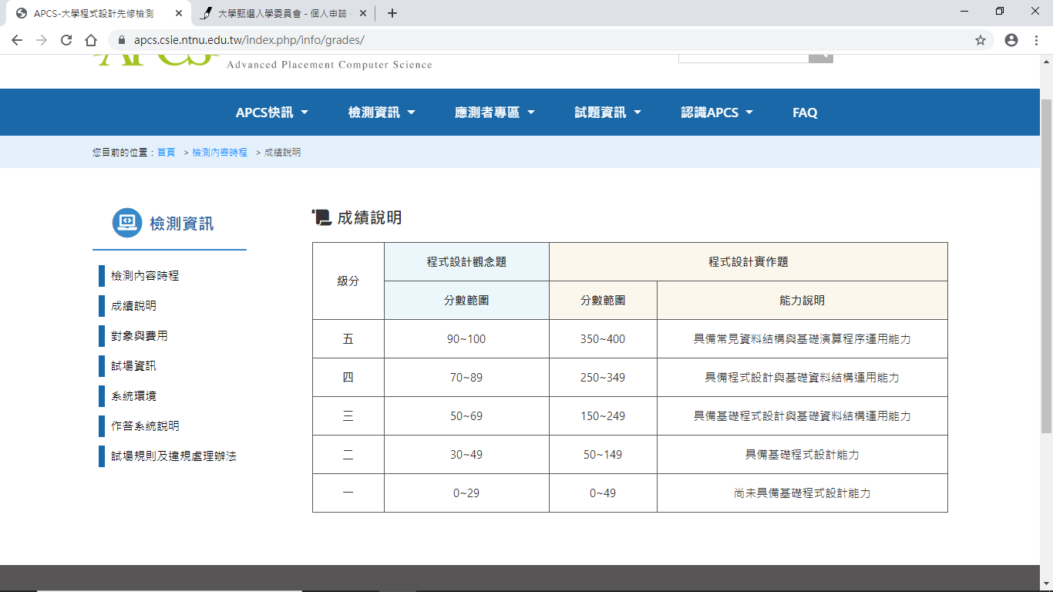

Slide 22
我是如何準備APCS考試的

Slide 25
APCS的優缺點

Slide 26
經驗分享(考試遇到的問題)

Slide 27
APCS面試
1怎麼準備
2如何應答

Slide 28
目錄
1.志願選填
2.書審文件準備
(1.)從何下手
(2.)通用版是什麼
(3.)備審面試口心合一
3.口試準備
4.志願序選填

Slide 29
志願選填怎麼填?
6大學5科大 1100買保險
夢幻 保守 保底

Slide 30
timeline
224
成績公告
331
一階放榜
準備口面試
4月
交備審

Slide 31
備審怎麼開始?
爸爸媽媽哥哥姊姊阿姨叔叔弟弟妹妹遠房親戚......?

Slide 32
從何下手?
想好要走什麼路
從科系選用人才特質下手
善用網路資源

Slide 33
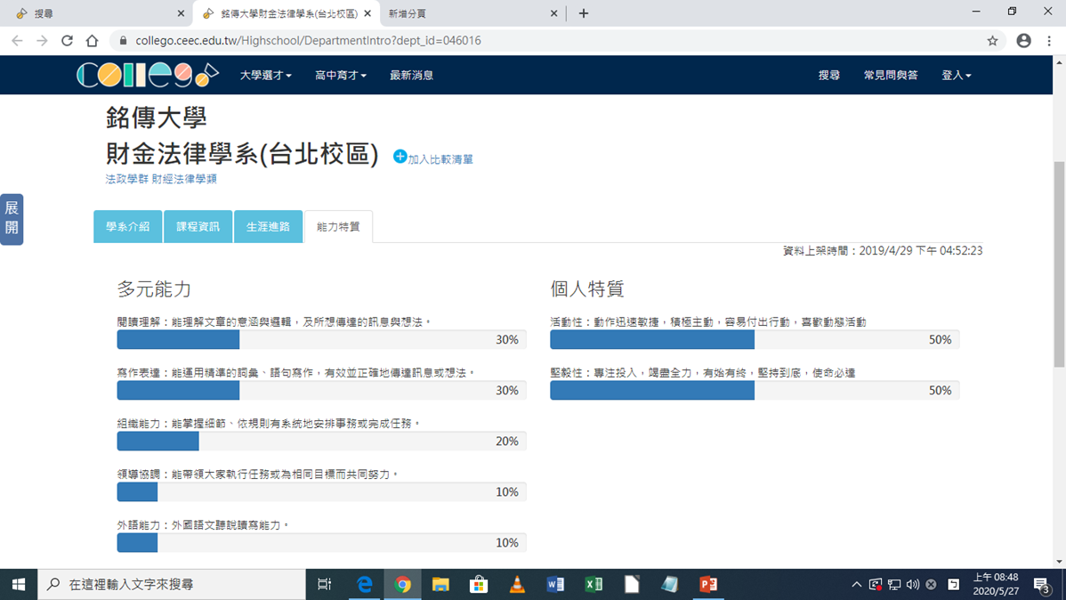

Slide 34
通用版是什麼?
如果你跟我一樣科系跨的誇張 那你99%適用

Slide 35
科大要的資料跟大學有什麼不同
和其他你應該要注意的事

Slide 36
備審面試口心合一
你的備審寫了領導能力，但為什麼領導能力跟國貿相關?

Slide 37
口面試準備
要講什麼?
如何練習
善用網路資源
面試前看科系相關時事(重大全球議題必看 如:武漢肺炎)
確認是否需要英文口面試
熟讀自己的備審資料
(不要緊張 就是 不要緊張)
(如果面試前有系主任或教授的說明會 注意聽)

Slide 38
結束嘍!給我們點回饋吧~

